Slide 1
เป็นโรงพยาบาล ผู้นำระบบปฐมภูมิ เป็นเลิศการจัดการโรคฉุกเฉิน การแพทย์ล้ำนำสมัย ก้าวสู่คุณภาพระดับ
Advance HAในปี 2566

Slide 2
อัตลักษณ์ : รับผิดชอบ ซื่อสัตย์ มีน้ำใจ
Core value: ผู้ป่วยเป็นศูนย์กลาง ทำงานเป็นทีม
เข็มมุ่ง: 2P Safety Goals

Slide 3
พันธะกิจ
1. ให้บริการด้านการรักษาพยาบาลที่มีประสิทธิภาพและมีคุณภาพสำหรับประชาชน
2. ให้การสนับสนุนประชาชนให้มีการดูแลป้องกันส่งเสริมสุขภาพ ด้วยตนเอง
3. ป้องกันการเกิดโรคติดต่อ ควบคุมดูแลกลุ่มโรคไม่ติดต่อ ดูแลฟื้นฟูสุขภาพประชาชน
4. เป็นศูนย์การเรียนรู้ด้านการแพทย์วิทยาศาสตร์สุขภาพ
5 .ตอบสนองนโยบายด้านสาธารณสุขของจังหวัดและประเทศ

Slide 4
เป้าหมาย
ประชาชนได้รับการดูแลรักษา ส่งเสริมสุขภาพ ใกล้บ้าน อย่างมีคุณภาพ เสมือนได้รับการดูแลจาก โรงพยาบาลกำแพงเพชร
ประชาชนได้รับการดูแลรักษาเมื่อมีโรคฉุกเฉินที่สำคัญที่โรงพยาบาลได้รวดเร็วและมีประสิทธิภาพ
โรงพยาบาลมีบริการการรักษาที่ทันสมัย ระบบบริการที่ทำให้ผู้รับบริการมีความสะดวก พึงพอใจ
โรงพยาบาลมีวัฒนธรรม การดูแลด้านคลินิกและความปลอดภัยด้านสิ่งแวดล้อม อย่างเป็นระบบตลอดเวลา ได้รับการรับรองระดับ Advance HA

Slide 5
1
ประชาชนได้รับการดูแลรักษา ส่งเสริมสุขภาพ ใกล้บ้าน อย่างมีคุณภาพ เสมือนได้รับการดูแลจาก โรงพยาบาลกำแพงเพชร อย่างมีประสิทธิภาพ
จำนวนผู้ป่วยนอก ในพื้นที่บริการมาโรงพยาบาลลดลง
ตัวชี้วัด
ความพึงพอใจของประชาชนในพื้นที่บริการต่อการเข้าถึงบริการเพิ่มขึ้น
Medical network
Technical network
Logistic network
People network

Slide 6
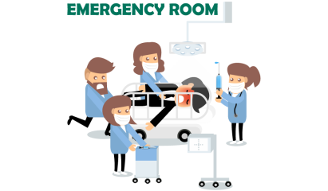
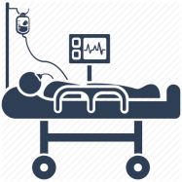
2
ประชาชนได้รับการดูแลรักษาเมื่อมีโรคฉุกเฉินที่สำคัญที่โรงพยาบาลได้รวดเร็วอย่างมีประสิทธิภาพ
ตัวชี้วัด
อัตราการเสียชีวิตผู้ป่วยฉุกเฉิน
Sepsis
Trauma : HI ,Blunt abdomen, Multiple trauma
Stroke : ischemic stroke , hemorrhagic stroke
Heart disease : STEMI , NSTEMI
Acute abdomen : GI perforation
OB emergency: PPH
Pre hospital management
Emergency room management
In Hospital management
ระบบการดูแลผู้ป่วยฉุกเฉิน (โรคที่มีความสำคัญ)
sepsis
Trauma
Stroke
Heart disease
Acute abdomen
OB emergency

Slide 7
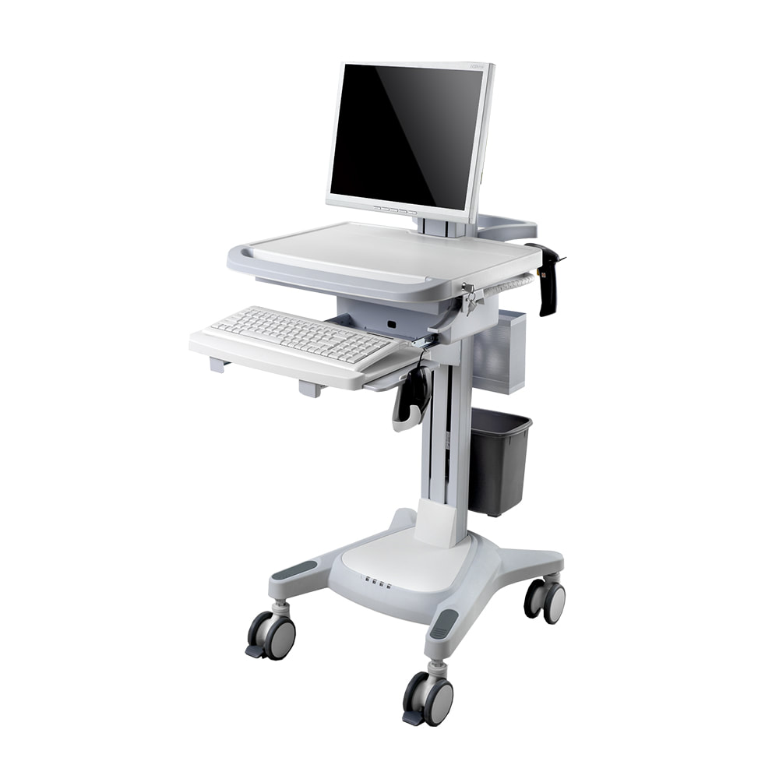
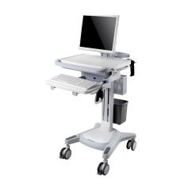
3
โรงพยาบาลมีระบบบริการการรักษาที่ทันสมัย มีระบบบริการที่ทำให้ผู้รับบริการมีความสะดวก พึงพอใจ
โรงพยาบาลมีระบบบริการการรักษาที่ทันสมัย มีระบบบริการที่ทำให้ผู้รับบริการมีความสะดวก พึงพอใจ
เพิ่มรักษาพยาบาลด้วยเทคโนโลยีที่ทันสมัย ที่มุ่งให้การรักษาประสิทธิภาพดีขึ้น
การบริการผู้ป่วยนอก มี ความสะดวก ระยะเวลารอคอยลดลง และมีความพึงพอใจเพิ่มขึ้น
พัฒนาระบบปฏิบัติการผู้ป่วยในเพื่อลดขั้นตอนและลดความแออัด
จำนวน Laparoscopic surgery
One day surgery
Waiting time
Satisfactory score
จำนวนผู้ป่วยนอก
ระบบ ผู้ป่วยในแบบไร้เอกสาร
ความแออัดผู้ป่วยใน

Slide 8
โรงพยาบาลมีระบบบริการการรักษาที่ทันสมัย มีระบบบริการที่ทำให้ผู้รับบริการมีความสะดวก พึงพอใจ
เพิ่มรักษาพยาบาลด้วยเทคโนโลยีที่ทันสมัย ที่มุ่งให้การรักษาประสิทธิภาพดีขึ้น
การบริการผู้ป่วยนอก มี ความสะดวก ระยะเวลารอคอยลดลง และมีความพึงพอใจเพิ่มขึ้น
พัฒนาระบบปฏิบัติการผู้ป่วยในเพื่อลดขั้นตอนและลดความแออัด
Human development
Technology development
Management development
Customer perception

Slide 9
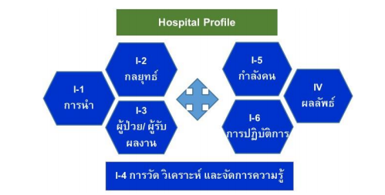
4
โรงพยาบาลมีการพัฒนาระบบ การดูแลด้านคลินิกและความปลอดภัยด้านสิ่งแวดล้อม อย่างเป็นระบบตลอดเวลา ได้รับการรับรองระดับ advance HA
ตัวชี้วัด
โรงพยาบาลได้รับการรับรองระดับ advance HA ในปี 2566
High performance
PEF (performance evaluation framework)
3C- PDSA

Slide 10
Vision
customer
Satisfy
Save
Trust
Fast
Internal process
Operating management
process
Customer management
process
Innovation process
regulatory & social
process
organization
people
knowledge
technology
communication
Culture
financial
Increase revenue
Financial administration
decrease operating cost

Slide 11
ประชาชนได้รับการดูแลรักษา ส่งเสริมสุขภาพ ใกล้บ้าน อย่างมีคุณภาพ เสมือนได้รับการดูแลจาก โรงพยาบาลกำแพงเพชร อย่างมีประสิทธิภาพ
จำนวนผู้ป่วยนอก มาโรงพยาบาลลดลง
ตัวชี้วัด
ความพึงพอใจของประชาชนต่อการเข้าถึงบริการ
Medical network
Technical network
Logistic network
People network
Organization
Process
Customer

Slide 12
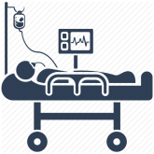
Medical network
Technical network
Logistic network
People network
3
4
PCC
3
2
1
รพสต
รพสต
รพสต

Slide 13
2
ประชาชนได้รับการดูแลรักษาเมื่อมีโรคฉุกเฉินที่สำคัญที่โรงพยาบาลได้รวดเร็วอย่างมีประสิทธิภาพ
ตัวชี้วัด
อัตราการเสียชีวิตผู้ป่วยฉุกเฉิน
Sepsis
Trauma : HI ,Blunt abdomen
Stroke : ischemic stroke , hemorrhagic stroke
Heart disease : STEMI , NSTEMI
Acute abdomen : GI perforation
OB emergency: PPH
Pre hospital management
Emergency room management
In Hospital management
ระบบการดูแลผู้ป่วยฉุกเฉิน (โรคที่มีความสำคัญ)
sepsis
Trauma
Stroke
Heart disease
Acute abdomen
OB emergency

Slide 14
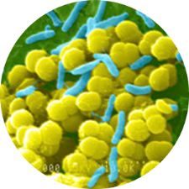
Pre hospital management
Emergency room management
In Hospital management
organization
Internal process
Customer
organization
Internal process
Customer
organization
Internal process
Customer
sepsis
Pre hospital management
Emergency room management
In Hospital management
organization
Internal process
Customer
organization
Internal process
Customer
organization
Internal process
Customer
Head injury

Slide 15
Pre hospital management
Emergency room management
In Hospital management
organization
Internal process
Customer
organization
Internal process
Customer
organization
Internal process
Customer
GI perforation
Pre hospital management
Emergency room management
In Hospital management
organization
Internal process
Customer
organization
Internal process
Customer
Blunt abdominal injury
organization
Internal process
Customer

Slide 16
1
ประชาชนได้รับการดูแลรักษา ส่งเสริมสุขภาพ ใกล้บ้าน อย่างมีคุณภาพ เสมือนได้รับการดูแลจาก โรงพยาบาลกำแพงเพชร อย่างมีประสิทธิภาพ
จำนวนผู้ป่วยนอก ในพื้นที่บริการมาโรงพยาบาลลดลง
ตัวชี้วัด
ความพึงพอใจของประชาชนในพื้นที่บริการต่อการเข้าถึงบริการเพิ่มขึ้น
ER
Medical network
Technical network
Logistic network
People network
Lab
Med
Ortho
Surgery
Eye
ENT
Ob-gyn
Ped
rehab
IT
Dent
RX
OPD

Slide 17
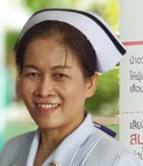
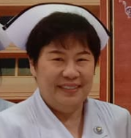
2
ประชาชนได้รับการดูแลรักษาเมื่อมีโรคฉุกเฉินที่สำคัญที่โรงพยาบาลได้รวดเร็วอย่างมีประสิทธิภาพ
ตัวชี้วัด
อัตราการเสียชีวิตผู้ป่วยฉุกเฉิน
Sepsis
Trauma : HI ,Blunt abdomen, Multiple trauma
Stroke : ischemic stroke , hemorrhagic stroke
Heart disease : STEMI , NSTEMI
Acute abdomen : GI perforation
OB emergency: PPH
Pre hospital management
Emergency room management
In Hospital management
ระบบการดูแลผู้ป่วยฉุกเฉิน (โรคที่มีความสำคัญ)
sepsis
Trauma
Stroke
Heart disease
Acute abdomen
OB emergency

Slide 18
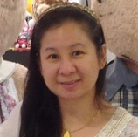
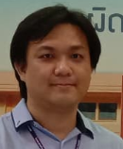
3
โรงพยาบาลมีระบบบริการการรักษาที่ทันสมัย มีระบบบริการที่ทำให้ผู้รับบริการมีความสะดวก พึงพอใจ
โรงพยาบาลมีระบบบริการการรักษาที่ทันสมัย มีระบบบริการที่ทำให้ผู้รับบริการมีความสะดวก พึงพอใจ
เพิ่มรักษาพยาบาลด้วยเทคโนโลยีที่ทันสมัย ที่มุ่งให้การรักษาประสิทธิภาพดีขึ้น
การบริการผู้ป่วยนอก มี ความสะดวก ระยะเวลารอคอยลดลง และมีความพึงพอใจเพิ่มขึ้น
พัฒนาระบบปฏิบัติการผู้ป่วยในเพื่อลดขั้นตอนและลดความแออัด
จำนวน Laparoscopic surgery
One day surgery
Waiting time
Satisfactory score
จำนวนผู้ป่วยนอก
ระบบ ผู้ป่วยในแบบไร้เอกสาร
ความแออัดผู้ป่วยใน

Slide 19
4
โรงพยาบาลมีการพัฒนาระบบ การดูแลด้านคลินิกและความปลอดภัยด้านสิ่งแวดล้อม อย่างเป็นระบบตลอดเวลา ได้รับการรับรองระดับ advance HA
ตัวชี้วัด
โรงพยาบาลได้รับการรับรองระดับ advance HA ในปี 2566
High performance
PEF (performance evaluation framework)
3C- PDSA

Slide 20
Vision
customer
Satisfy
Save
Trust
Fast
Internal process
Operating management
process
Customer management
process
Innovation process
regulatory & social
process
organization
people
knowledge
technology
communication
Culture
financial
Increase revenue
Financial administration
decrease operating cost

